Slide 1





TRƯỜNG TIỂU HỌC ÁI MỘ A
NHIỆT LIỆT CHÀO MỪNG CÁC CON
ĐẾN VỚI TIẾT TẬP ĐỌC!
MÔN: TiẾNG ViỆT – LỚP 1
Phân môn: Học vần
Bài 1: a - c

Slide 2

Khởi động

Slide 3

Bài 1: a - c

Slide 4

KHÁM PHÁ

Slide 5

a
A
a
c
C
c

Slide 6

1. Làm quen
2. Đánh vần
ca
C
a
c
a

Slide 7
1. Làm quen
2. Đánh vần
ca
C
a
c
a
cờ - a - ca

Slide 8
a
c
c
a

Slide 9



Slide 10



Luyện tập

Slide 11
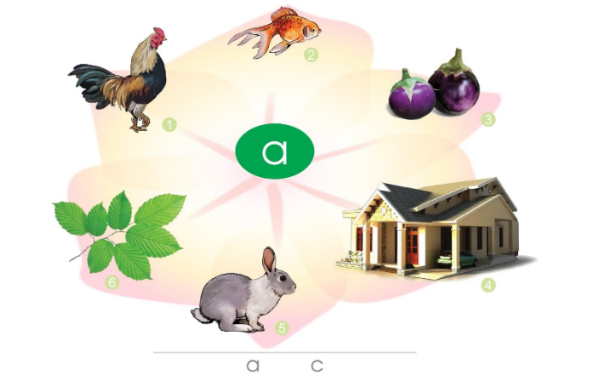
3. Vừa nói tiếng có âm a vừa vỗ tay.
cá
gà
cà
lá
nhà
thỏ

Slide 12
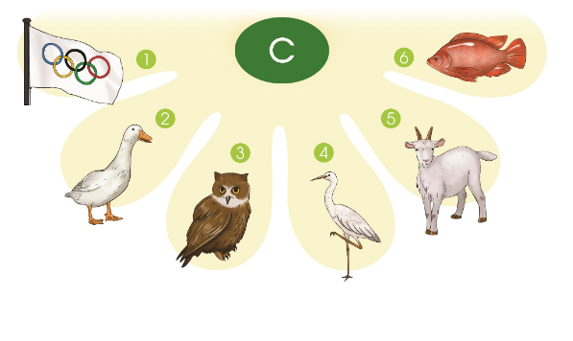
4. Tìm tiếng có âm c:
cờ
cá
vịt
dê
cú
cò

Slide 13
3. Tìm tiếng có âm c:
cờ
cá
vịt
dê
cú
cò

Slide 14



Slide 15

VẬN DỤNG

Slide 16
a
c
c
a

Slide 17

CỦNG CỐ
BÀI HỌC
Ai giỏi
Tiếng Việt ?

Slide 18



Câu 1: Bông hoa màu nào có âm vừa học ?
a
e

Slide 19
Câu 2: Bông hoa màu nào có âm vừa học?
o
c

Slide 20
Câu 3: Bông hoa màu nào có âm vừa học?
i
ô

Slide 21



Câu 4: Bông hoa nào có tiếng chứa âm các con vừa học?
bà
ve
cổ

Slide 22





Chúc các con
chăm ngoan học giỏi

